Slide 1
信望爱基督之家
Eglise la Maison du Christ
主日崇拜
27/09/2026 15h-17h
如今常存的有信，有望，有爱；这三样，其中最大的是爱。
同心合意，兴旺福音。生命成长，建立教会
接待 陈忠勇弟兄
接待: 宋利忠弟兄

Slide 2
宣召经文罗马书15：13
但愿使人有盼望的神，因信将诸般的喜乐、平安充满你们的心，使你们借着圣灵的能力大有盼望。
吉娜姐妹

Slide 3
敬拜赞美
我要向耶和华歌唱，因他用厚恩待我
徐霞姐妹 巩象学弟兄

Slide 4


Slide 7
同心合意祷告
应当一无挂虑，只要凡事藉着祷告、祈求和感谢，将你们所要的告诉神。

Slide 8
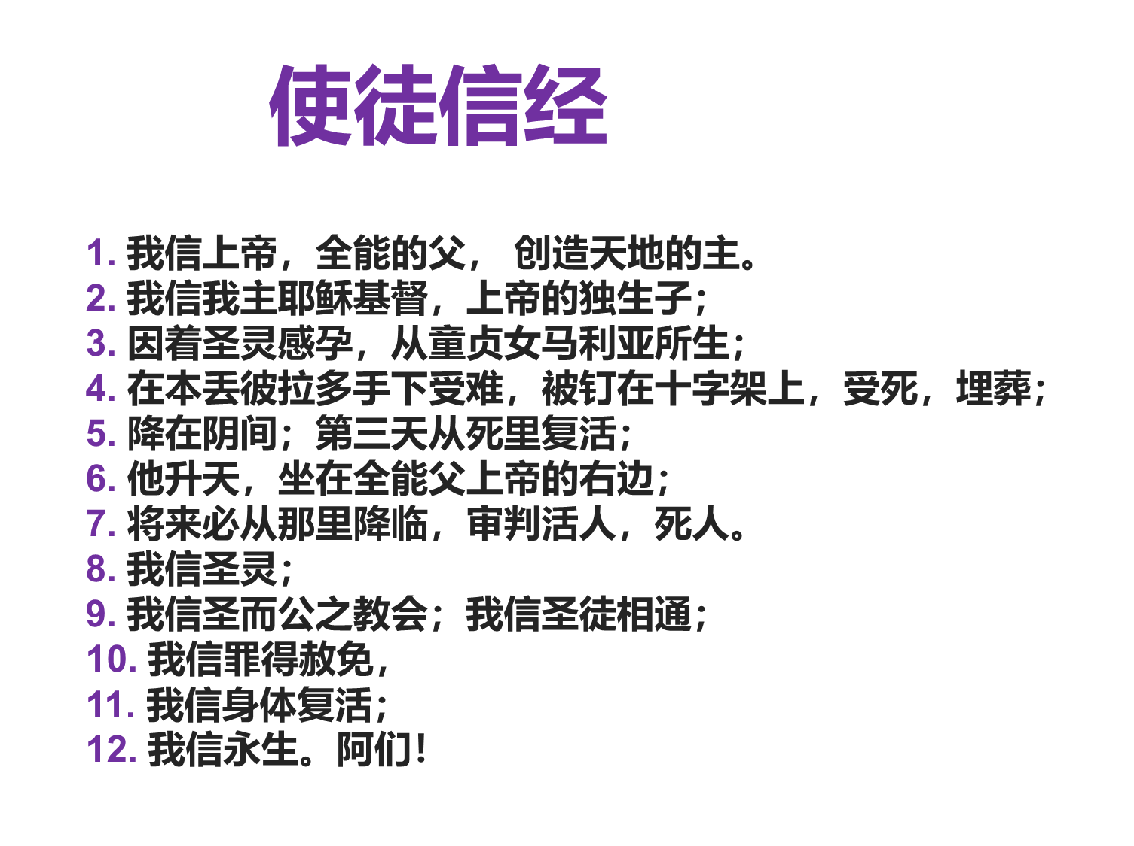

Slide 9

主日证道:
你去照样行吧
路加福音10：25-37
周国莲宣教士 证道, 吉娜姐妹 回应

Slide 11
教会代祷事项报告
1信望爱基督之家同工开始上街分发福音单张的事工，我们向神感恩，每个世人都有听到福音的权利，每个基督的门徒都有传福音的责任和义务。
2为国莲姐妹在信望爱基督之家作实习传道来代祷，愿神赐给她智慧和聪明，按正意分解神的道，作无愧的工人，得蒙神喜悦。
3为9月份第一周受洗的弟兄姊妹（卜祥峰，张娟娟、王铠，孙浩然,徐彦彬）来祷告，求神坚固信心，每一天都经历神的恩典。
4为慕道友（丁建波，白建亮王子键，张洪伟，杨满荣，张宇，金辉，刘克辉）来祷告，求神的灵来感动他们，好让他们得着上好的福份。
5为教会软弱的肢体来代求，求神的爱再次浇灌他们，使他们重新恢复与神的关系，荣耀归主！
6为Arron,Maria,Anna,这三个孩子疑难杂症来祷告，在人不能，在神凡事都能！甚愿神的权柄，医治的大能临到徐霞姐妹，藉着她的手来医治他们的身体，使三个孩子完全得以康复，荣耀归主！哈利路亚！
7为陈忠勇弟兄，金薇秋姐妹,卜祥峰弟兄的身体，兴隆弟兄的手指来祷告，求神医治他们得以完全康复，荣耀归主！
8为教会在申请或延期居留的（张宇、卜祥峰弟兄，国莲姐妹）祷告，若神许可，在这件事上见证神的荣耀！
9为在约旦服事的中国宣教士和他们的家庭来祷告，求神赐给他们荣耀的丰富，使他们凡事富足。
10为教会的法语老师和同学们来祷告，通过学习法语课,愿意委身，并且来认识神。荣耀主的名！
11为教会每周二，每周五下午15：30到17：30发放福音单张，求神预备同工，参与传福音的事工，让更多人能听闻福音。

Slide 12
欢迎新朋友
“当信主耶稣，你和你一家都必得救”

Slide 13
领受祝福
愿恩惠、平安从 神我们的父和主耶稣基督归与你们！

Slide 14
聚会结束—彼此祝福后散会
=请大家留步享用爱宴晚餐: 18:00 开饭
= 信望爱基督之家教会事工表:
学法文小组–星期天 13:30-14:30
主日崇拜–星期天 15:00-17:00
旷野小组–星期三 20:30-22:30
荒漠小组–星期四 20:00-21:30 ( 线上)
祷告小组- 星期六 16:00-18:00
诚挚欢迎大家再来, 一起认识基督耶稣

